Slide 1
Сравнение десятичных дробей

Slide 2
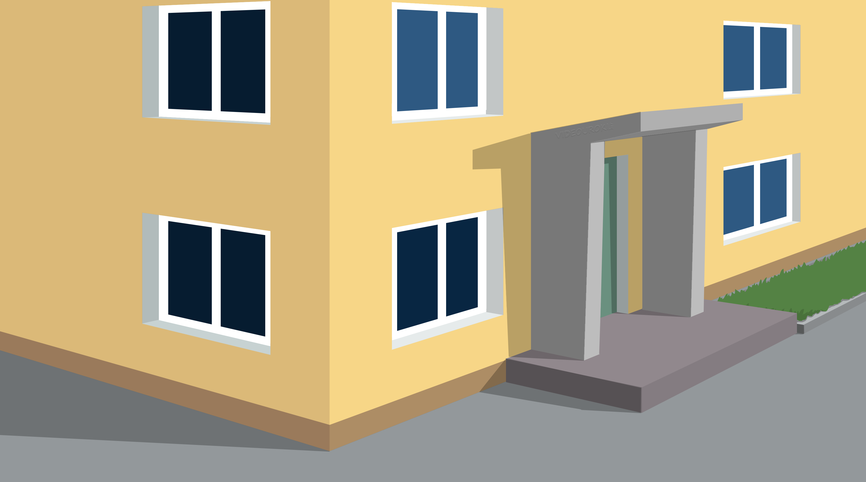
Саш, вот ты как думаешь, какое наземное животное самое большое на Земле?
Я думаю, что слон.

Slide 3
А какой слон? Они же бывают африканскими и азиатскими.
Я думал, что только один вид слонов бывает.

Slide 4
Пошли ко мне, у меня есть энциклопедия, в которой можно прочитать о том, сколько весят слоны.
Пойдём.

Slide 5
Так, давай посмотрим.
Здесь написано, что самец африканского слона весит $8,5$ тонн, вес самки может доходить до $2,8$тонн.
А вот вес самца азиатского слона может быть равен $5,2$ тонны.
Самка азиатского слона может весить $2,7$ тонны.

Slide 6
Так. Давай теперь выпишем вес самцов и самок и посмотрим, кто же весит больше.
Африк.
Азиат.
Самцы
$$8,5 т$$
$$>$$
$$5,2 т$$
Самки
$$2,8 т$$
$$?$$
$$2,7 т$$

Slide 7
Даже не знаю, Саша.
С таким я ещё не сталкивался.
Электроша точно знает, как можно сравнить такие числа.
А вот с самками непонятно.
Обе весят по две целых. Как же их сравнивать? Паш, ты как думаешь?
Африк.
Азиат.
Самцы
$$8,5 т$$
$$>$$
$$5,2 т$$
Самки
$$2,8 т$$
$$?$$
$$2,7 т$$

Slide 8
Здравствуйте, мальчики. Что случилось на этот раз?
Электроша, привет. Мы опять к тебе, и у нас новая задача.

Slide 9
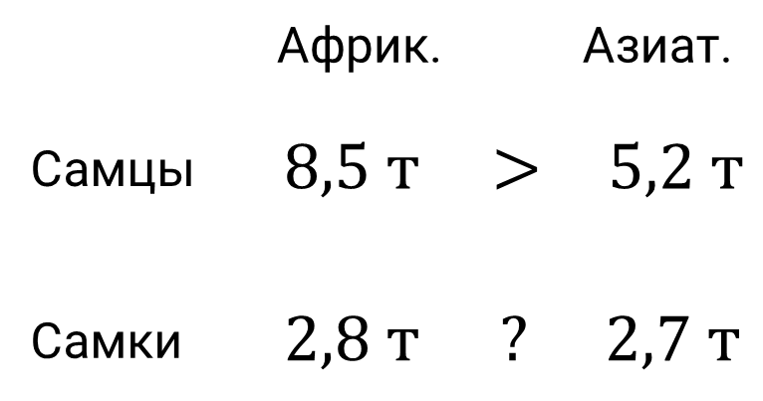
Здравствуйте, мальчики. Что случилось на этот раз?
Мы хотим узнать, какой слон – африканский или азиатский – весит больше.
$$28 т$$
$$>$$
$$27 т$$

Slide 10
Устный счёт
$$9\frac{2}{10}$$
$$\frac{2}{100}$$
$$=$$
$$9,2$$
$$=$$
$$0,02$$
$$2,5$$
$$2\frac{5}{10}$$
$$5,36$$
$$5\frac{36}{100}$$
$$=$$
$$=$$

Slide 11
Вес самцов вы сравнили абсолютно правильно.

Slide 12
Правило
Из двух десятичных дробей больше та, у которой целая часть больше.

Slide 13
Cамка африканского слона весит больше, чем самка азиатского слона.
Вам понятно?
Да, Электроша, мы поняли.
$$2,8$$
$$>$$
$$2,7$$

Slide 14
Задание № 1
Сравните числа:
$$а) 7,5 и 17,9;б) 12,7 и 12,9;в) 3,469 и 3,465.$$
Решение:
$$а) 7,5$$
$$<$$
$$17,9;$$
$$б) 12,7$$
$$<$$
$$12,9;$$
$$в) 3,469$$
$$>$$
$$3,465.$$

Slide 15
$$17,5$$
$$?$$
$$17,50$$
$$17,5 м$$
$$?$$
$$17,50 м$$
$$17,5 м$$
$$=17 м 5 дм$$
$$=1750 см$$
$$17,50 м$$
$$=17 м 50 см$$
$$=1750 см$$

Slide 16
Да, мальчики. Вы правы.
Электроша, получается, отрезки равны?
$$17,5 м$$
$$=$$
$$17,50 м$$

Slide 17
Правило
Если к десятичной дроби справа приписать любое количество нулей, то получится дробь, равная данной.
Значение дроби, которая оканчивается нулями, не изменится, если последние нули в её записи отбросить.

Slide 18
Чтобы сравнивать эти числа, допишем в первой дроби после шести десятых нули.
Как вы думаете, сколько нулей нам надо дописать?
Я думаю, что надо дописать два нуля, чтобы количество цифр в дробных частях было одинаковым.
$$8,6$$
$$00$$
$$?$$
$$8,589$$

Slide 19
Чтобы сравнивать эти числа, допишем в первой дроби после шести десятых нули.
Как вы думаете, сколько нулей нам надо дописать?
Я думаю, что надо дописать два нуля, чтобы количество цифр в дробных частях было одинаковым.
$$8,6$$
$$00$$
$$>$$
$$8,589$$

Slide 20
Правило
Чтобы сравнить две десятичные дроби с равными целыми частями и различным количеством цифр после запятой, надо с помощью приписывания нулей справа уравнять количество цифр в дробных частях, после чего сравнить полученные дроби поразрядно.

Slide 21
Ребята, вам всё ясно?
Да.

Slide 22
Задание № 2
Уравняйте количество цифр в дробях:
$$3,45;5,652;3,2575;8,365.$$
Решение:
$$3,45$$
$$=3,4500;$$
$$5,652$$
$$=5,6520;$$
$$8,365$$
$$=8,3650.$$

Slide 23
Задание № 3
Сравните числа:
$$а) 6,25 и 4,25;б) 150,736 и 150,746;в) 14,6 и 14,85.$$
Решение:
$$а) 6,25$$
$$>$$
$$4,25;$$
$$б) 150,736$$
$$<$$
$$150,746;$$
$$в) 14, 6$$
$$0$$
$$<$$
$$14,85.$$

Slide 24
Задание № 4
Какие цифры можно вставить вместо звёздочек, чтобы получились верные неравенства?
$$а) 4,∗6<4,56;б) 14,57<14,5∗.$$
Решение:
$$а) 4,∗6$$
$$<$$
$$4,56;$$
$$б) 14,57$$
$$<$$
$$14,5∗;$$
$$4,06<4,56;$$
$$14,57<14,58;$$
$$4,16<4,56;$$
$$14,57<14,59.$$
$$4,26<4,56;$$
$$4,36<4,56;$$
$$4,46<4,56.$$

Slide 25
Задание № 5
Запишите дроби в порядке возрастания:
$$15,5;15,86;15,8;15,84.$$
Решение:
$$15,50;$$
$$15,86.$$
$$15,80;$$
$$15,84;$$
$$15,50;15,86;15,80;15,84$$

Slide 26
Задание № 6
Запишите дроби в порядке убывания:
$$7,97;3,47;3,53;3,43.$$
$$7,97;$$
$$3,47;$$
$$3,53;$$
$$3,43.$$
Решение:

Slide 27
Итоги урока
Из двух десятичных дробей больше та, у которой целая часть больше.
Если к десятичной дроби справа приписать любое количество нулей, то получится дробь, равная данной.
Значение десятичной дроби, которая оканчивается нулями, не изменится, если последние нули в её записи отбросить.
Чтобы сравнить две десятичные дроби с равными целыми частями и различным количеством цифр после запятой, надо с помощью приписывания нулей справа уравнять количество цифр в дробных частях, после чего сравнить полученные дроби поразрядно.

